Slide 1
Lezen 2.2 les 1
Informatieve teksten, interviewverslag

Slide 2
Wat gaan we leren deze les?
Wat informatieve teksten zijn en wat daar in staat.
Wat een interviewverslag is en welke twee verschillende verslagen er zijn.

Slide 3
Wat gaan we doen deze les?
Korte terugblik op lezen 2.1: Wat weet je nog? (5m)
Uitleg theorie (5-10m)
Maken opdr. 1 tm 7 (35m)

Slide 4
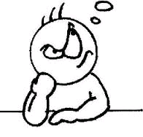
Wat weet je nog….?? Noteer eerst je antwoord kort en bespreek daarna met je buurman/buurvrouw
Welke leesstrategieën ken je en wat houden ze in?
Welke tekstverbanden weet je en welke signaalwoorden horen daarbij?
Wat is het verschil tussen het onderwerp en de hoofdgedachte van een tekst?

Slide 5
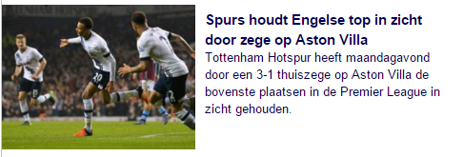
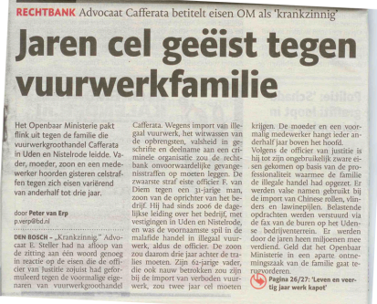
Informatieve tekstenn
Informatieve teksten informeren van de lezer, mening van de schrijver speel hierin geen rol!
Feitelijke informatie gebeurtenissen die hebben plaatsgevonden, kennisoverdracht, uitleg

Slide 6
interviewverslag
Letterlijk interviewverslag: vraag en antwoord
Samenvattend interviewverslag: zonder de vragen in eigen woorden samengevat wat er verteld is.

Slide 7
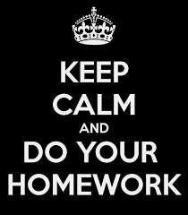
Huiswerk
Maken opdrachten lezen 2.2 1 tm 7

